Slide 1
МЕХАНИКА СОЦИАЛЬНЫХ СЕТЕЙ САРАТОВСКОЙ ОБЛАСТНОЙ ОРГАНИЗАЦИИ ПРОФСОЮЗА РАБОТНИКОВ ЗДРАВООХРАНЕНИЯ РФ

Slide 2
ЕСТЬ Телеграмм ?
ЕСТЬ ВКОНТАКТЕ?
СКАЧАТЬ ЧЕРЕЗ ПРИЛОЖЕНИЕ в зависимости от платформы телефона apple или андроид

Slide 3
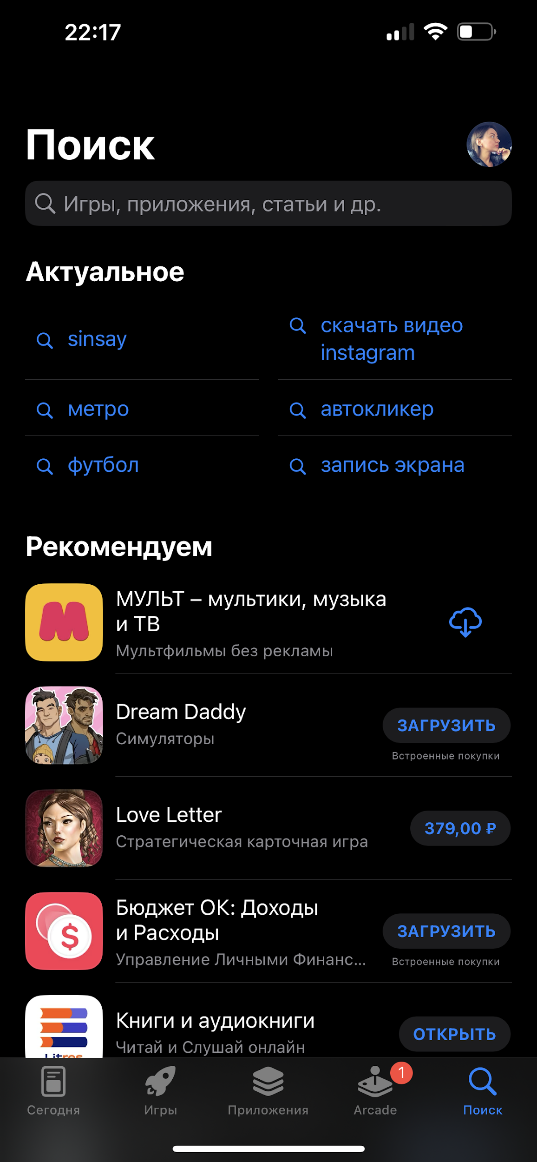
ОТКРЫТЬ ПРИЛОЖЕНИЕ И ВВЕСТИ В ПОИСКОВУЮ СТРОКУ НАЗВАНИЕ СОЦИАЛЬНЫХ СЕТЕЙ
СКАЧАТЬ
пройти регистрацию по указанным
требованиям социальных сетей

Slide 4
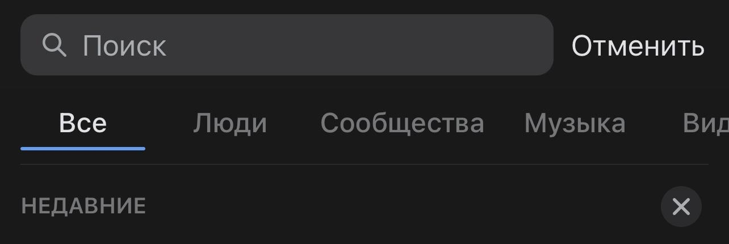
Как найти страницы в ВКонтакте ?
Главная страница ВКонтакте
Находим значок «Лупа» - поиск
Выбираем категорию

Slide 5
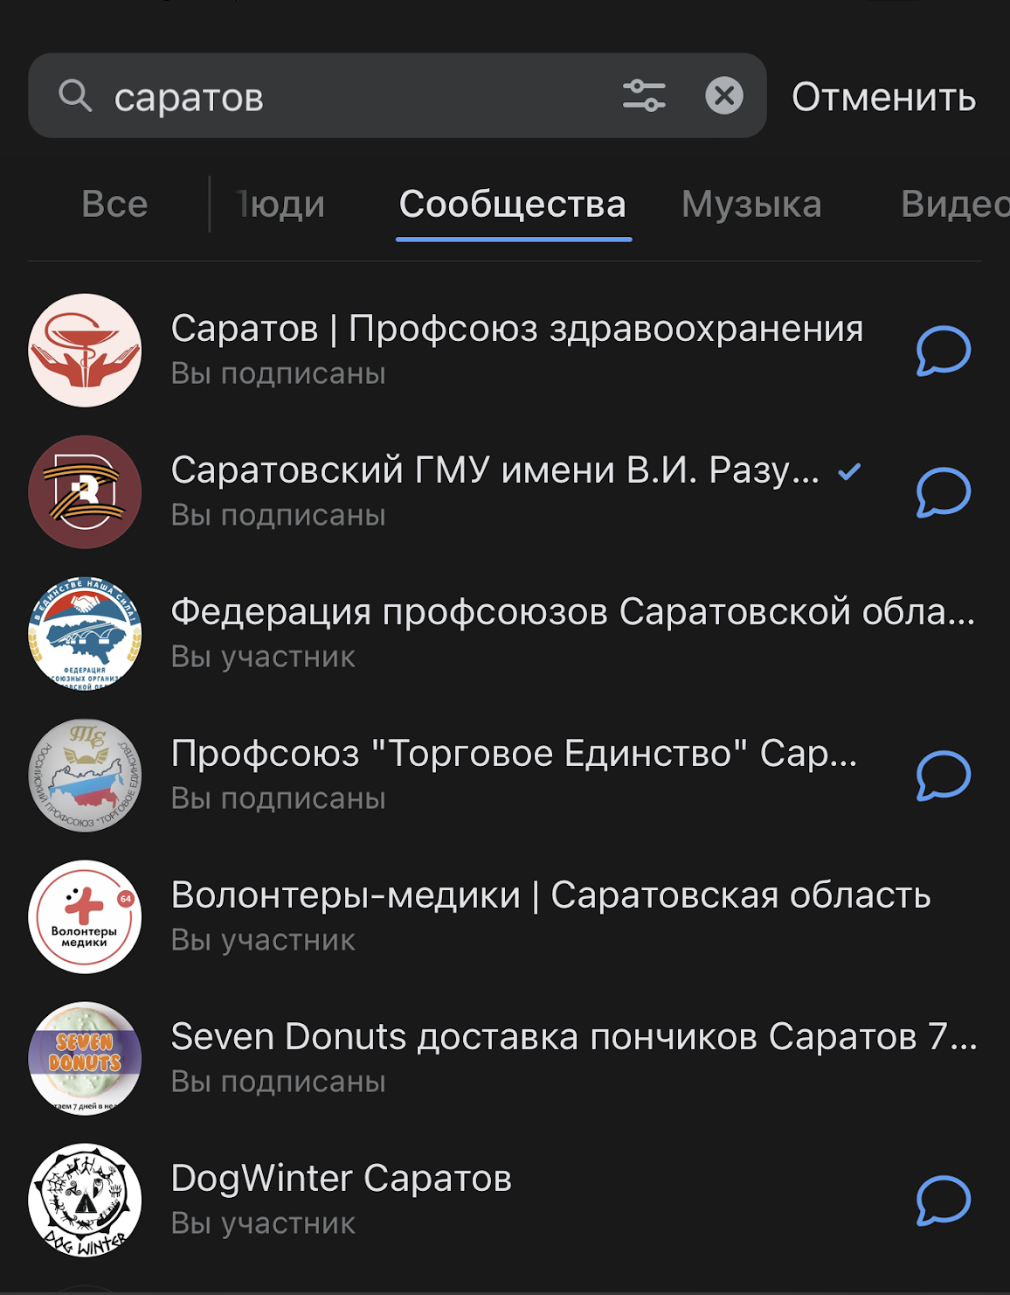
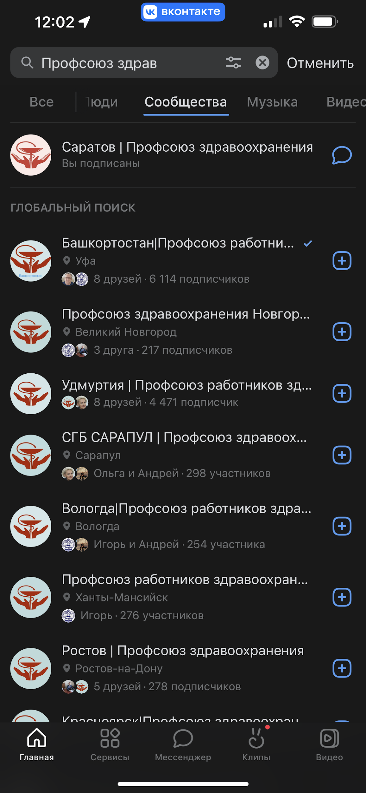
Наше наименование сообщества: Саратов | Профсоюз здравоохранения
Вводим наименование в строку «Поиска» снизу варианты сообществ нажимаем справа на + это означает, что Вы подписаны

Slide 6
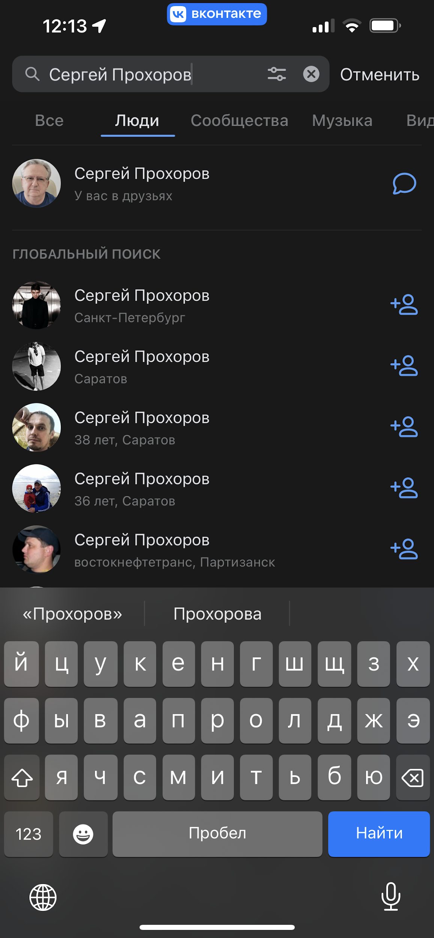
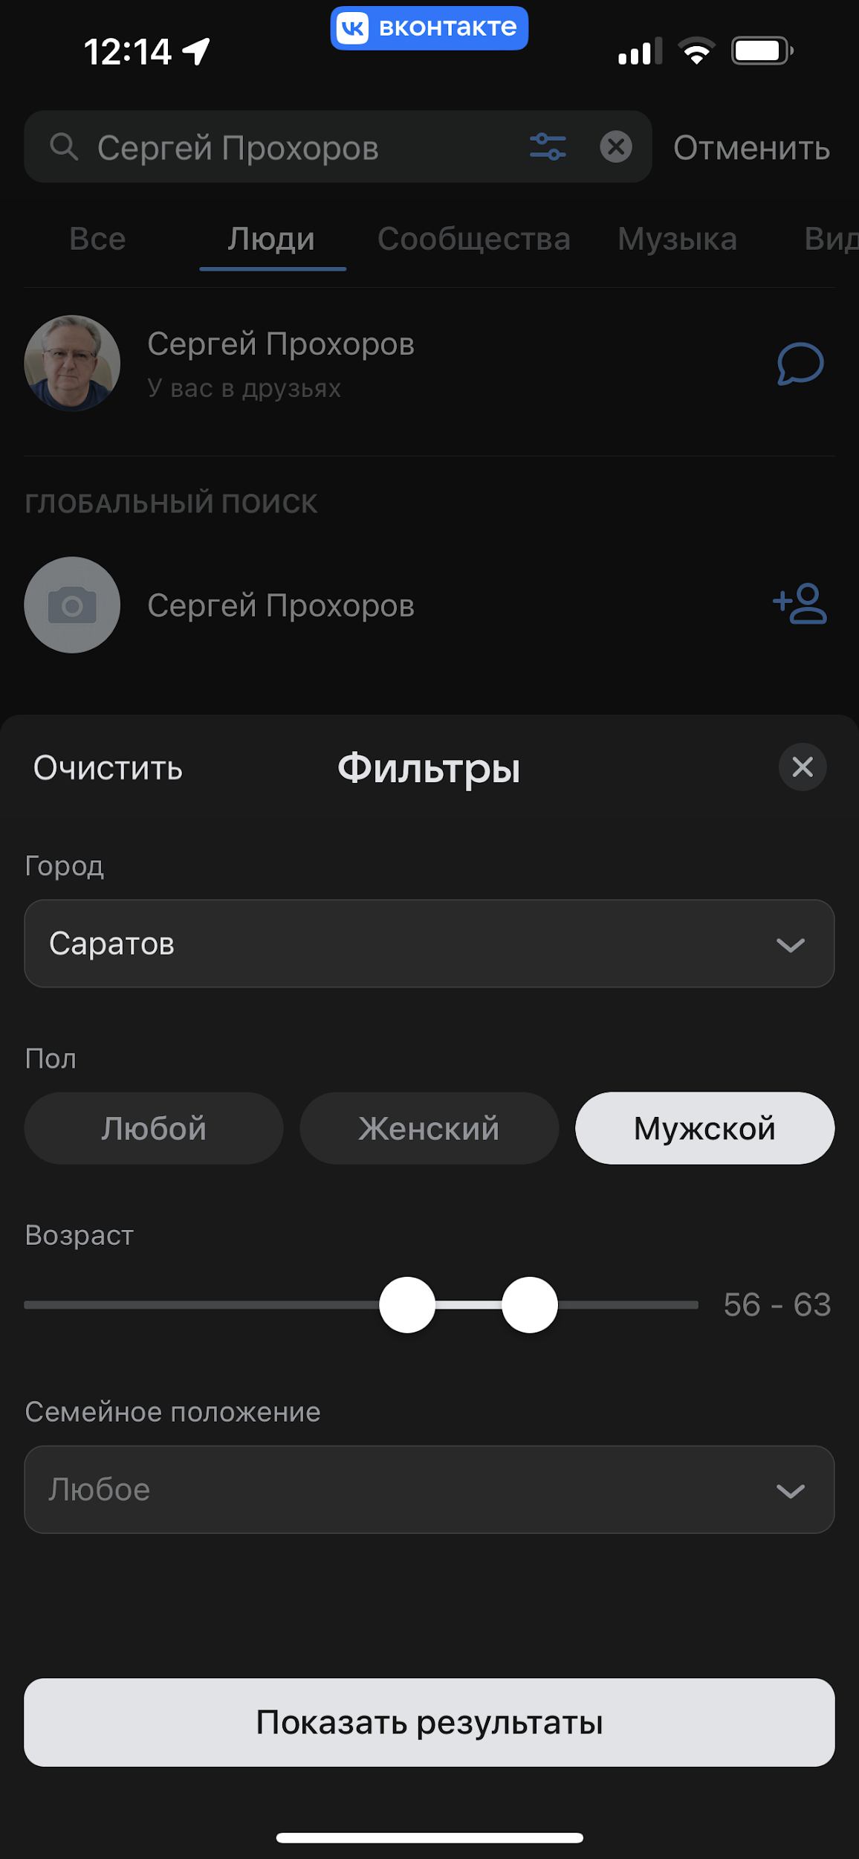
Поиск личной страницы Председателя областной организации ВКОНТАКТЕ
Выбираем категорию «Люди» и вводим имя и фамилию- Сергей Прохоров
Если страница не нашлась—в дополнительных настройках указываем город Саратов и возраст, нажимаем на значок «+с человечком справа»

Slide 7
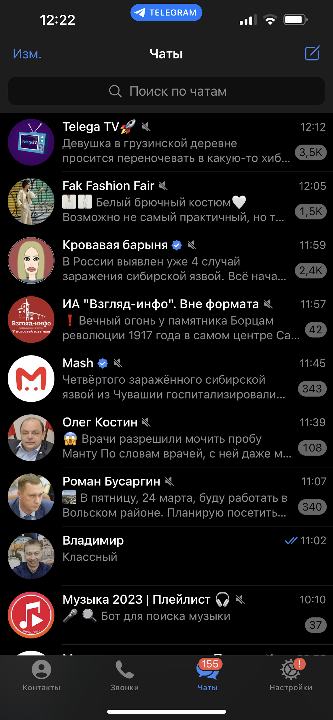
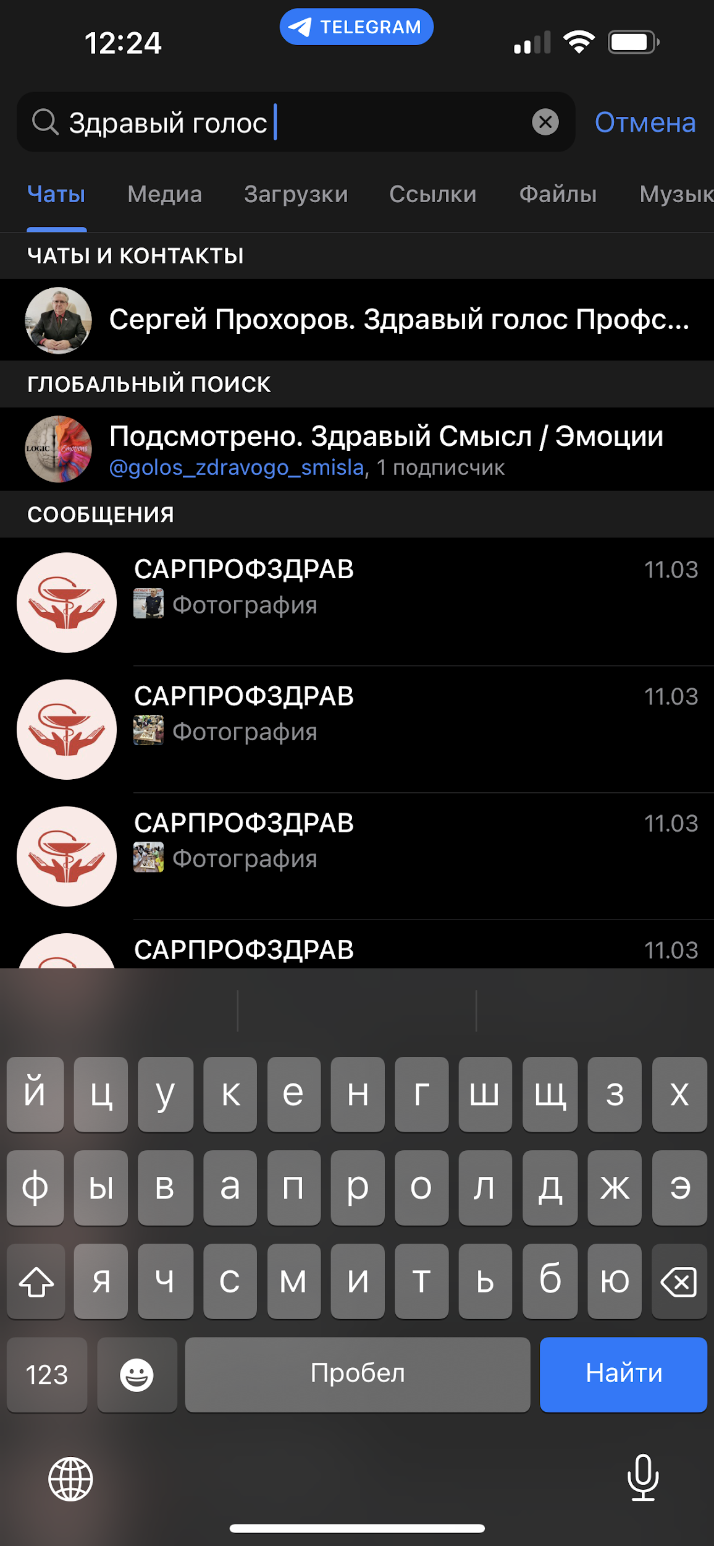
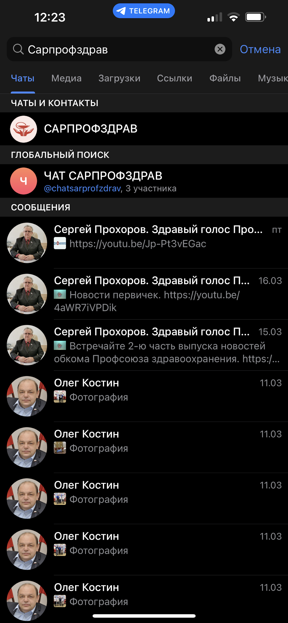
Поиск новостных каналов областной организации Телеграмм
Находим поисковую строку и вводим наименование организации САРПРОФЗДРАВ, нажимаем нужное сообщество снизу нажимаем «ПОДПИСАТЬСЯ»
Личная страница для поиска Председателя — Сергей Прохоров. Здравый голос профсоюза

Slide 8
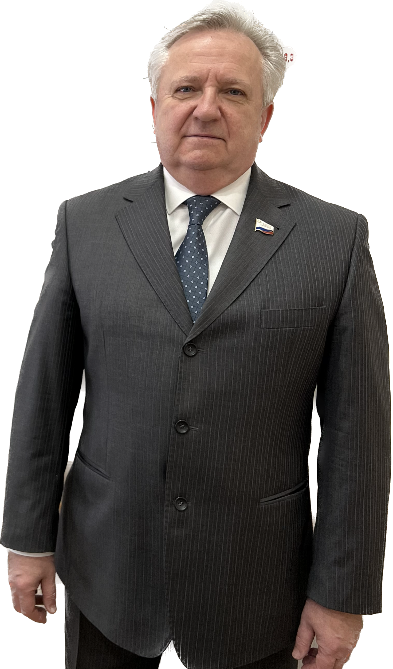
Подписка на информканалы областной организации
Личная страница Председателя областной организации Сергея Александровича Прохорова
НАВЕСТИ ЭКРАН ТЕЛЕФОНА

Slide 9
ИНФОРМАЦИОННЫЕ КАНАЛЫ ОБЛАСТНОЙ ОРГАНИЗАЦИИ
СООБЩЕСТВО ВКОНТАКТЕ И КАНАЛ В ТЕЛЕГРАММ

Slide 10
ПОДПИСАНЫ?

Slide 11
Не забудьте поставить «ЛАЙК»👍🏼 к новостным событиям
ТЕЛЕГРАММ

Slide 12
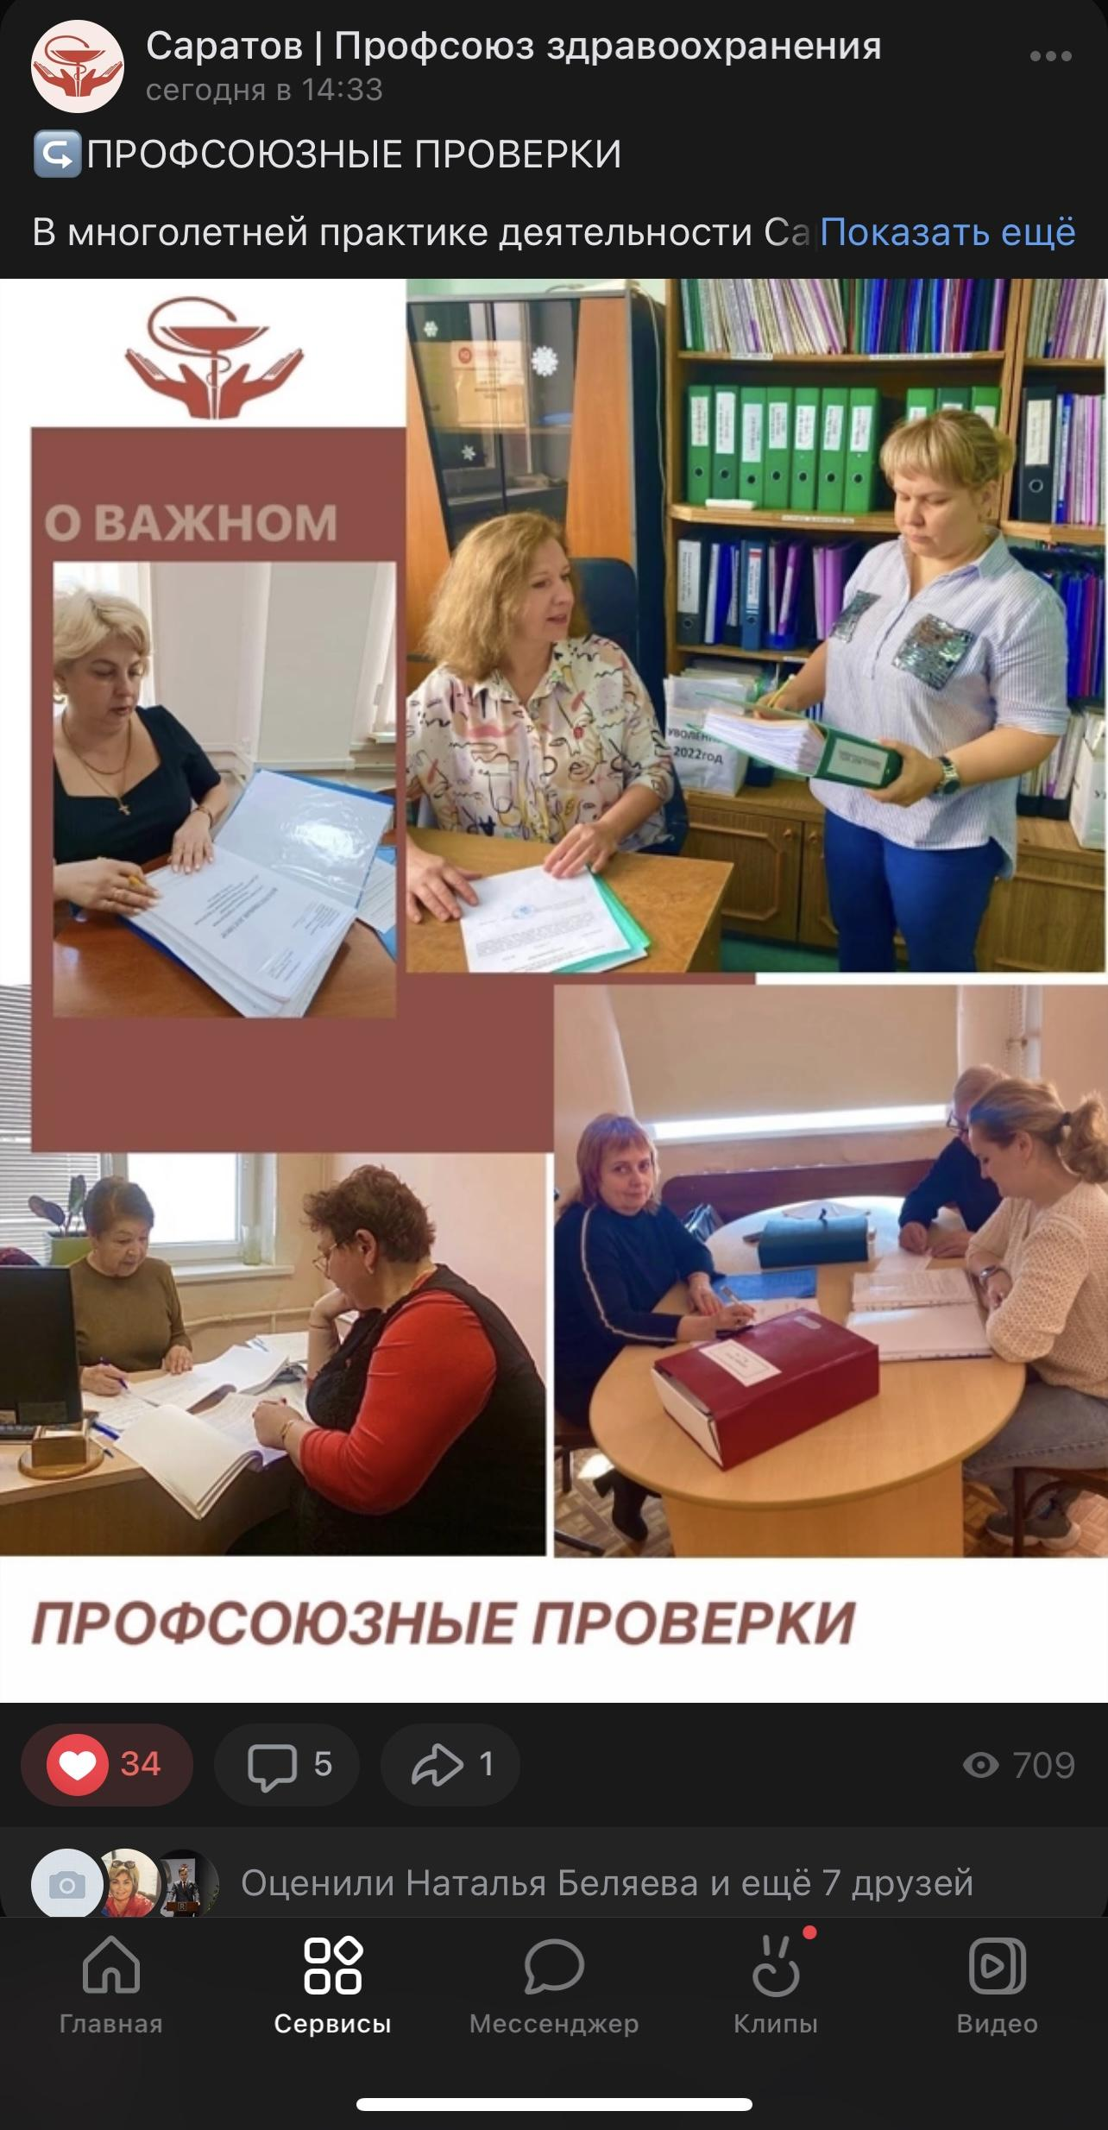
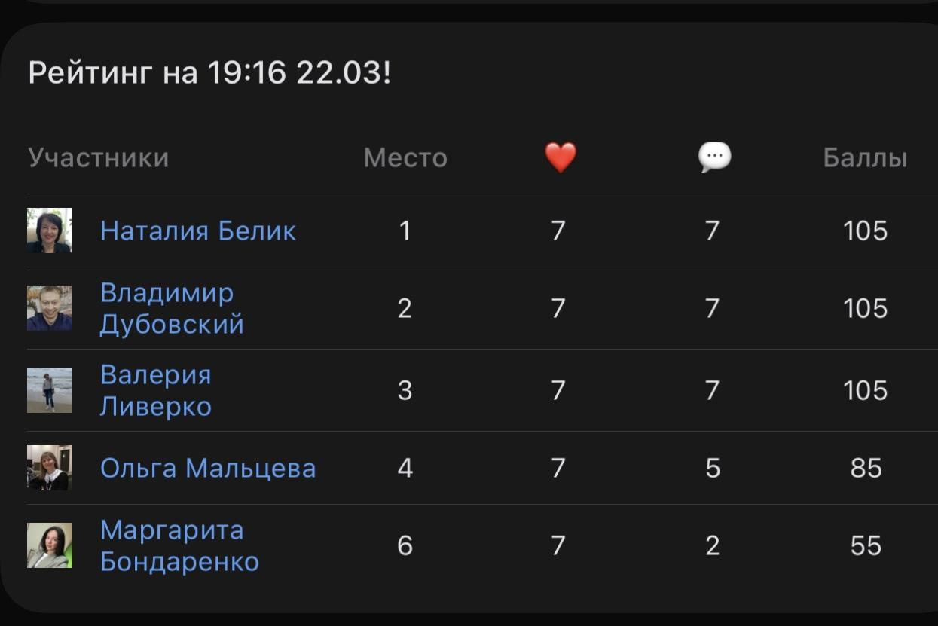
СТАВЬТЕ ЛАЙКИ К НОВОСТНЫМ СОБЫТИЯМ ВКОНТАКТЕ,ОСТАВЛЯЙТЕ КОММЕНТАРИИ
ОТСЛЕЖИВАЙТЕ СВОЙ РЕЙТИНГ АКТИВНОСТИ

Slide 13
Как найти QR код ?

Slide 14
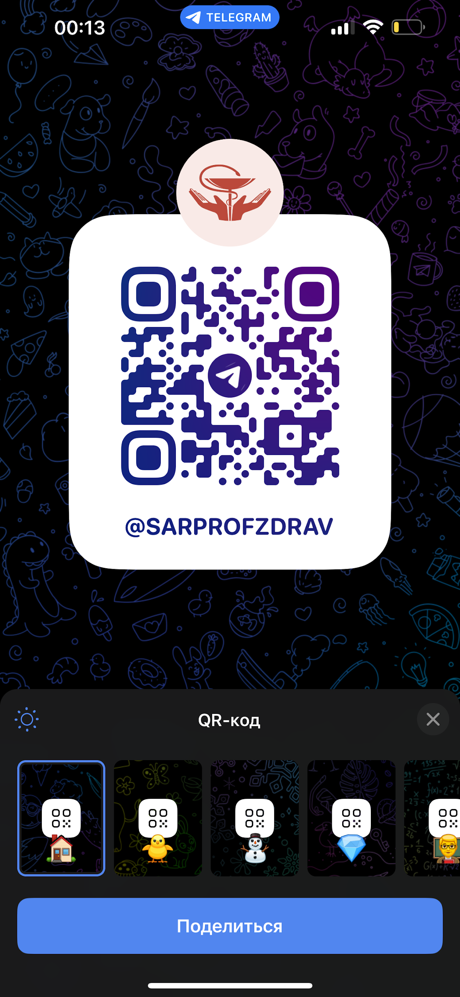
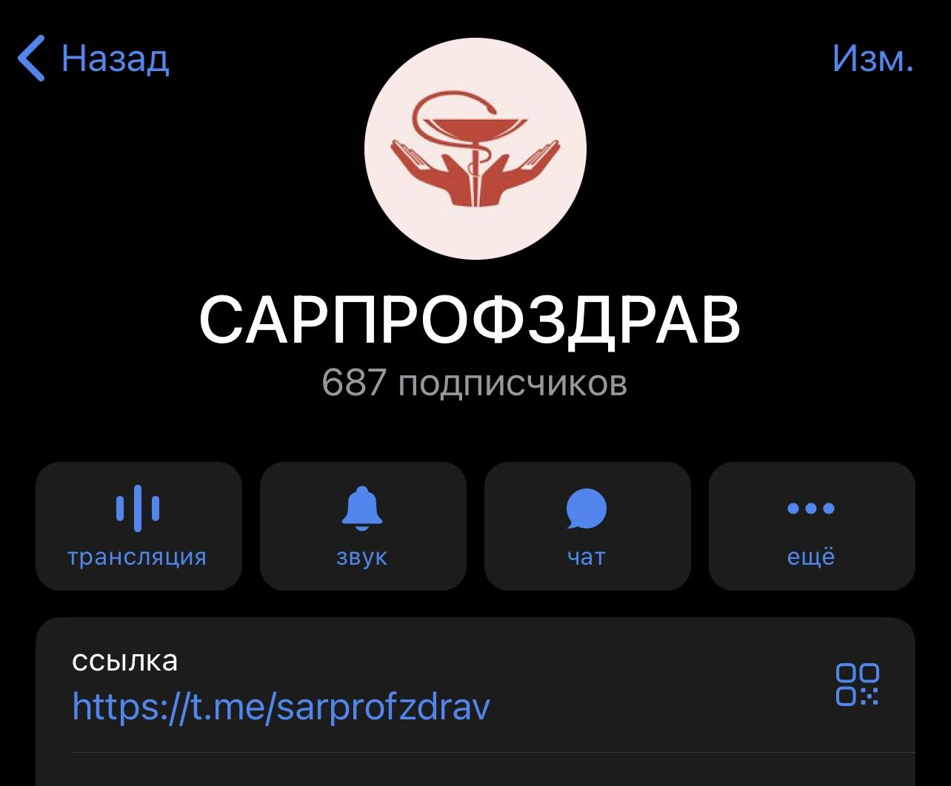
Шапка информканала телеграмм

Slide 15
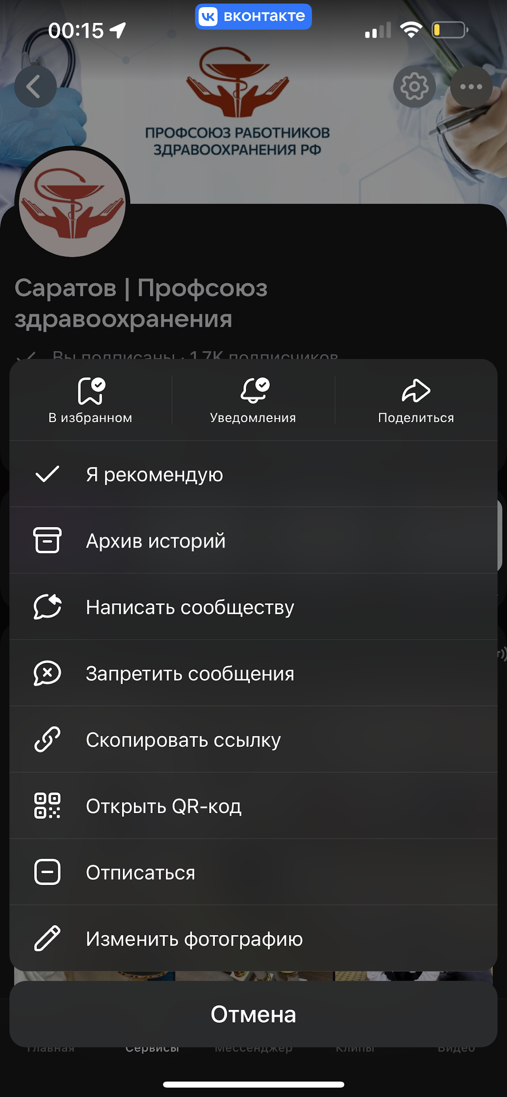
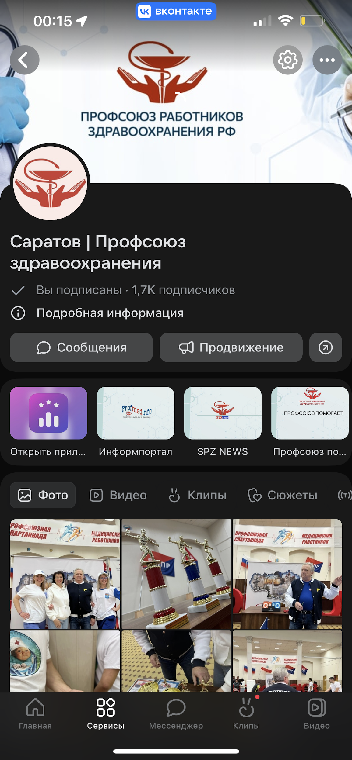
Открыть сообщество ВКонтакте
Нажать на данный значок

Slide 16
КАК УВЕЛИЧИТЬ ПОДПИСЧИКОВ ?
Интересные поводы - отслеживать просмотры
Индивидуальный контент - изюминка
Делиться достижениями Председателя ППО
Репосты публикаций областной организации и ЦК
Качественные фотографии к публикациям
Частые комментарии - способствуют продвижению
Активное участие профактива

Slide 17
Не забудьте поделиться сообществом ВКонтакте среди Ваших друзей

Slide 18
QR КОДЫ НА ПРОФСОЮЗНЫЙ СТЕНД И ЛИСТОВКИ

Slide 19
СПАСИБО ЗА ВНИМАНИЕ!

